Slide 1
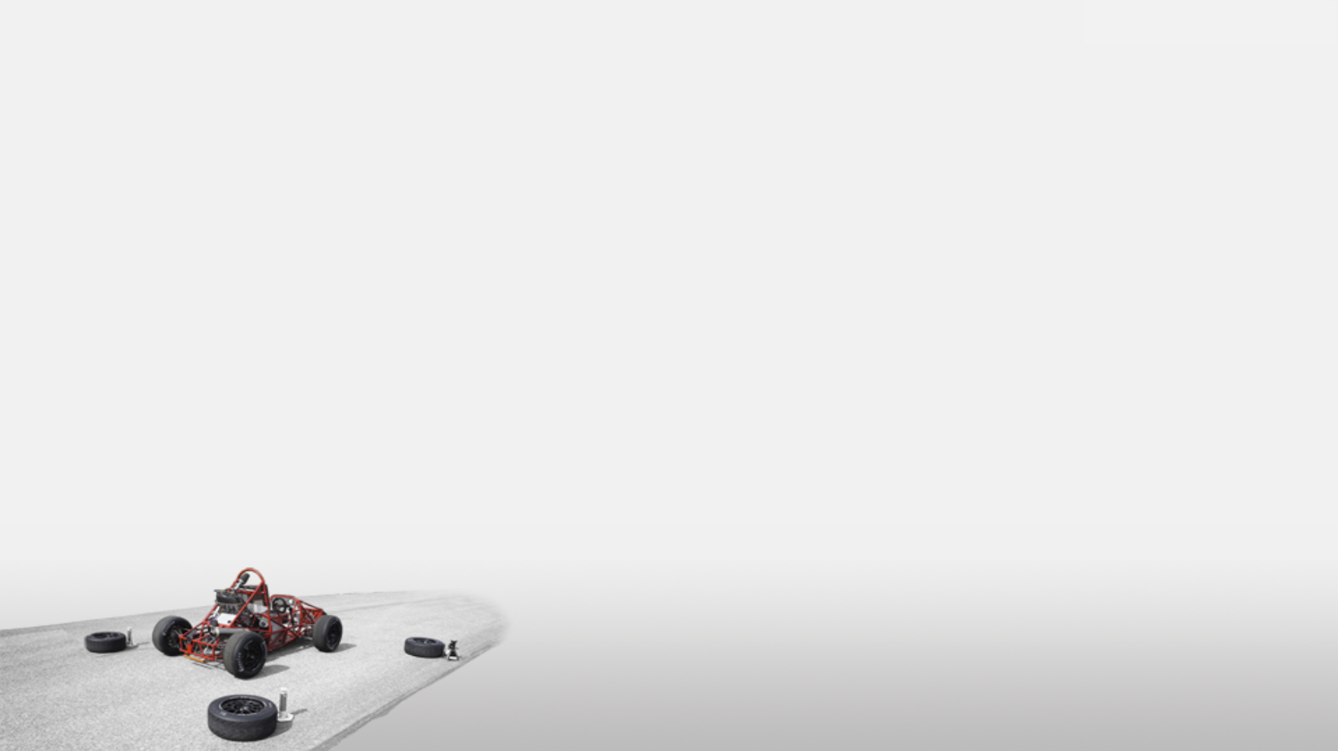

TOP Appro
Version 3.0

Slide 2
TOP Appro
Sommaire :

Slide 3
TOP Appro
MSP
S0 : Invictus
Fiche technique préliminaire

Slide 4
TOP Appro
S0 : Invictus :
CdCF

Slide 5
TOP Appro
MSP
S3 : LAS
CdCF

Slide 6
TOP Appro
S3 : LAS
Concept et architecture

Slide 7
TOP Appro
MSP
S1 : Châssis Equipé
CdCF

Slide 8
TOP Appro
S1 : Châssis Equipé
Concept et architecture

Slide 9
TOP Appro
MSP
S2 : SEISM
CdCF

Slide 10
TOP Appro
S2 : SEISM
Concept et architecture

Slide 11
TOP Appro
MSP
S4 : Motorisation
CdCF

Slide 12
TOP Appro
S4 : Motorisation
Concept et architecture

Slide 13
TOP Appro
MSP
Si : Sij : Nom du sous-système
CdCF
TEMPLATE

Slide 14
TOP Appro
Si : Sij : Nom du sous-système
CCA
TEMPLATE
Innovation majeure
Risque majeure

